Slide 1
Министерство науки и высшего образования Российской Федерации Федеральное государственное бюджетное образовательное учреждение высшего образования “Российский экономический Университет им. Г.В. Плеханова Московский приборостроительный техникум
КИПР
Выполнил студент
Группы ИС50-3-20
Ромашов Андрей

Slide 2
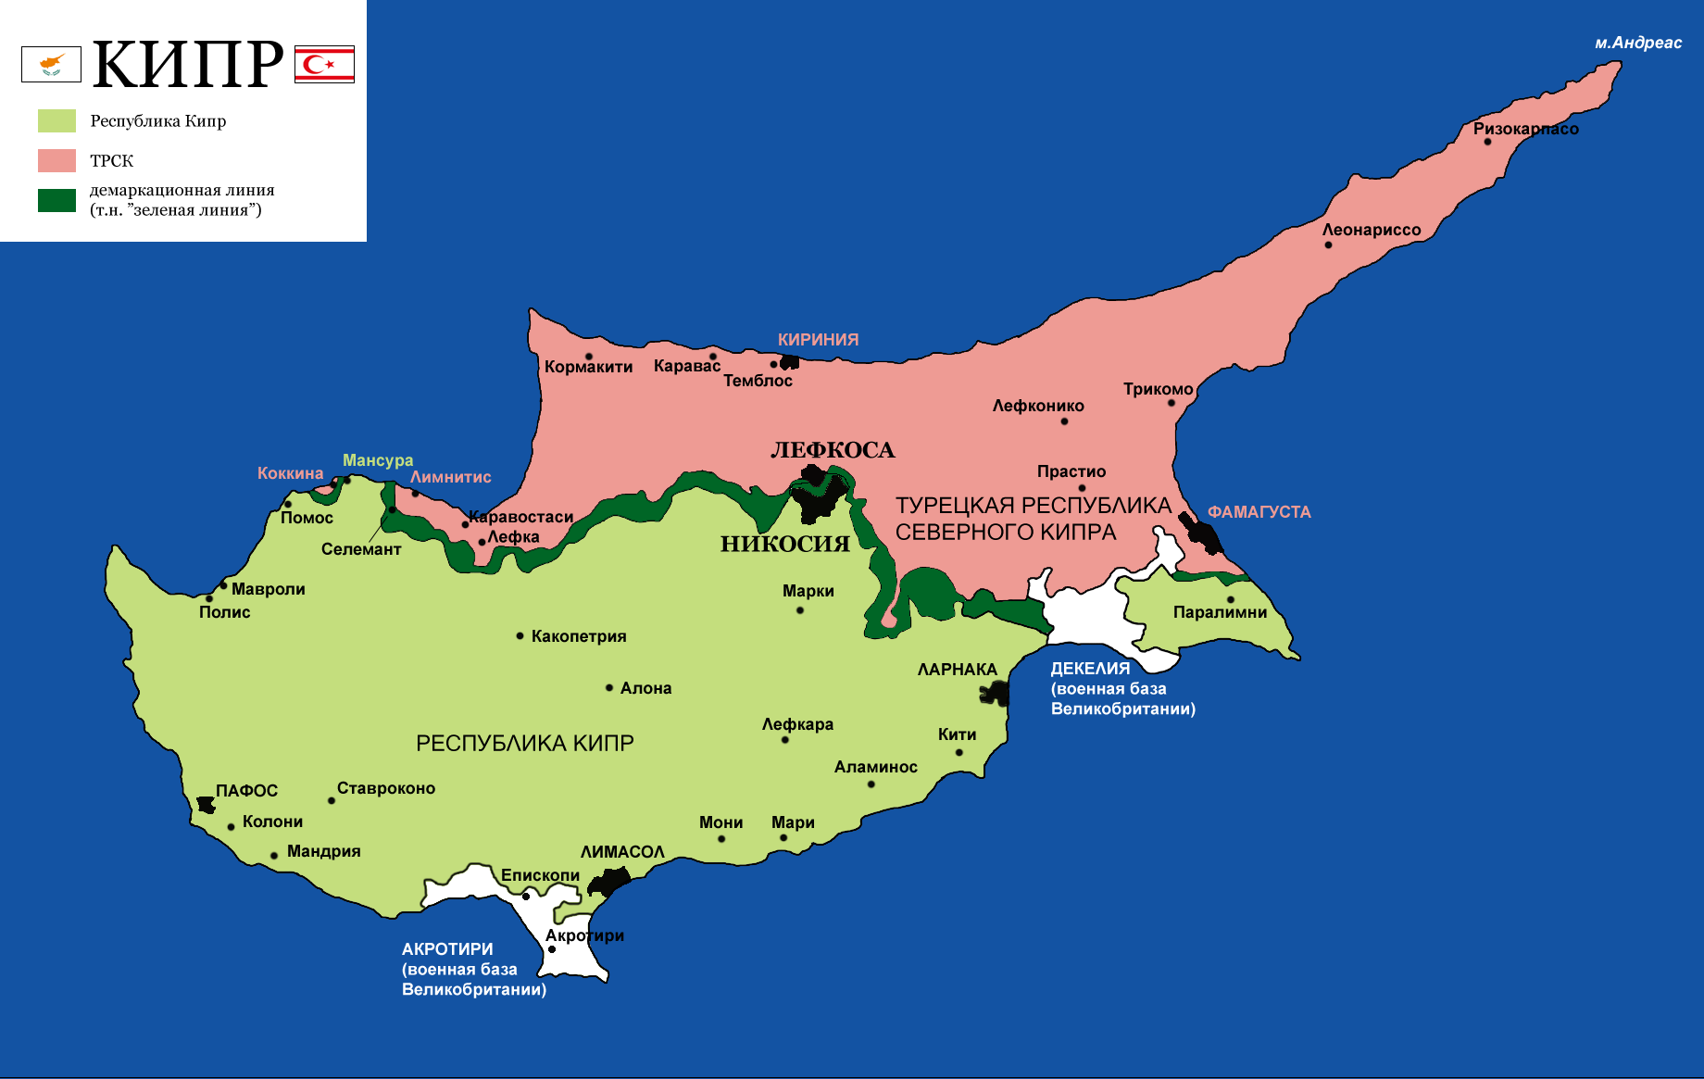
РЕСПУБЛИКА КИПР
Островное государство на Среднем Востоке (хотя вне географических критериев может считаться частью Европы), в восточной части Средиземного моря. Член Европейского союза с 1 мая 2004 года.

Slide 3
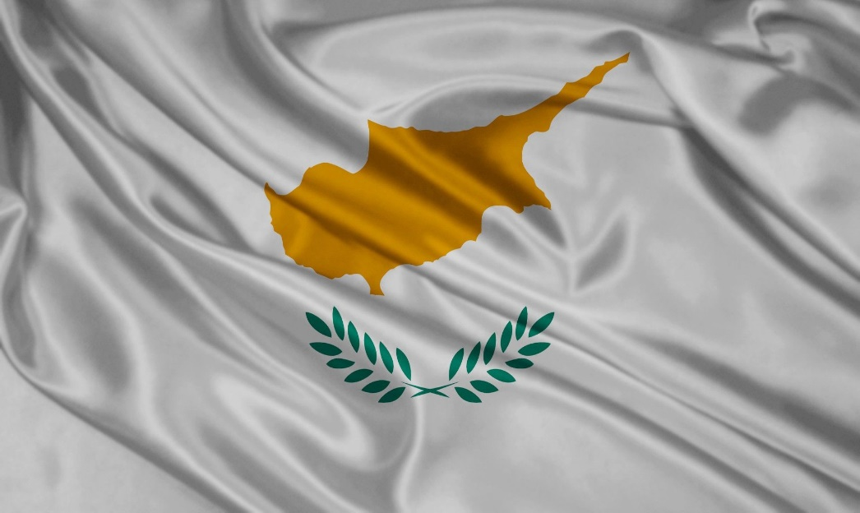

СИМВОЛИКА КИПРА
Национальный флаг Республики Кипр
Герб Республики Кипр

Slide 4

ГЕРБ КИПРА
Герб Кипра.
На гербе Республики Кипр изображен щит медного цвета в обрамлении оливковых ветвей.
На щите белый голубь, несущий в клюве оливковую ветвь, и надпись «1960» - год обретения Кипром независимости. Оливковые ветви на флаге и гербе являются символом плодородия, мира, победы и доброй вести.
Библейский голубь с оливковой ветвью в клюве принес добрую весть ветхозаветному Ною.

Slide 5

ФЛАГ КИПРА
Флаг Кипра представляет собой белое прямоугольное полотнище. В центре флага Кипра изображен бронзовый силуэт острова, под которым расположены две скрещенные оливковые ветви зеленого цвета.
Подобные символы были выбраны не случайно. Белый цвет флага главенствует: он символизирует мир и спокойствие в стране.
Что касается силуэта Кипра-еще 3 тысяч лет до нашей эры остров славился своими медными рудниками.
Официально был утвержден 16 августа 1960 года, в день получения страной независимости от колониального господства Великобритании.
С тех пор произошли лишь незначительные изменения во внешнем виде флага: был увеличен силуэт острова, а также немного удлинены оливковые ветви.
Современный флаг Кипра – один из немногих государственных символов, который имеет на своем полотнище изображение территории страны.

Slide 6
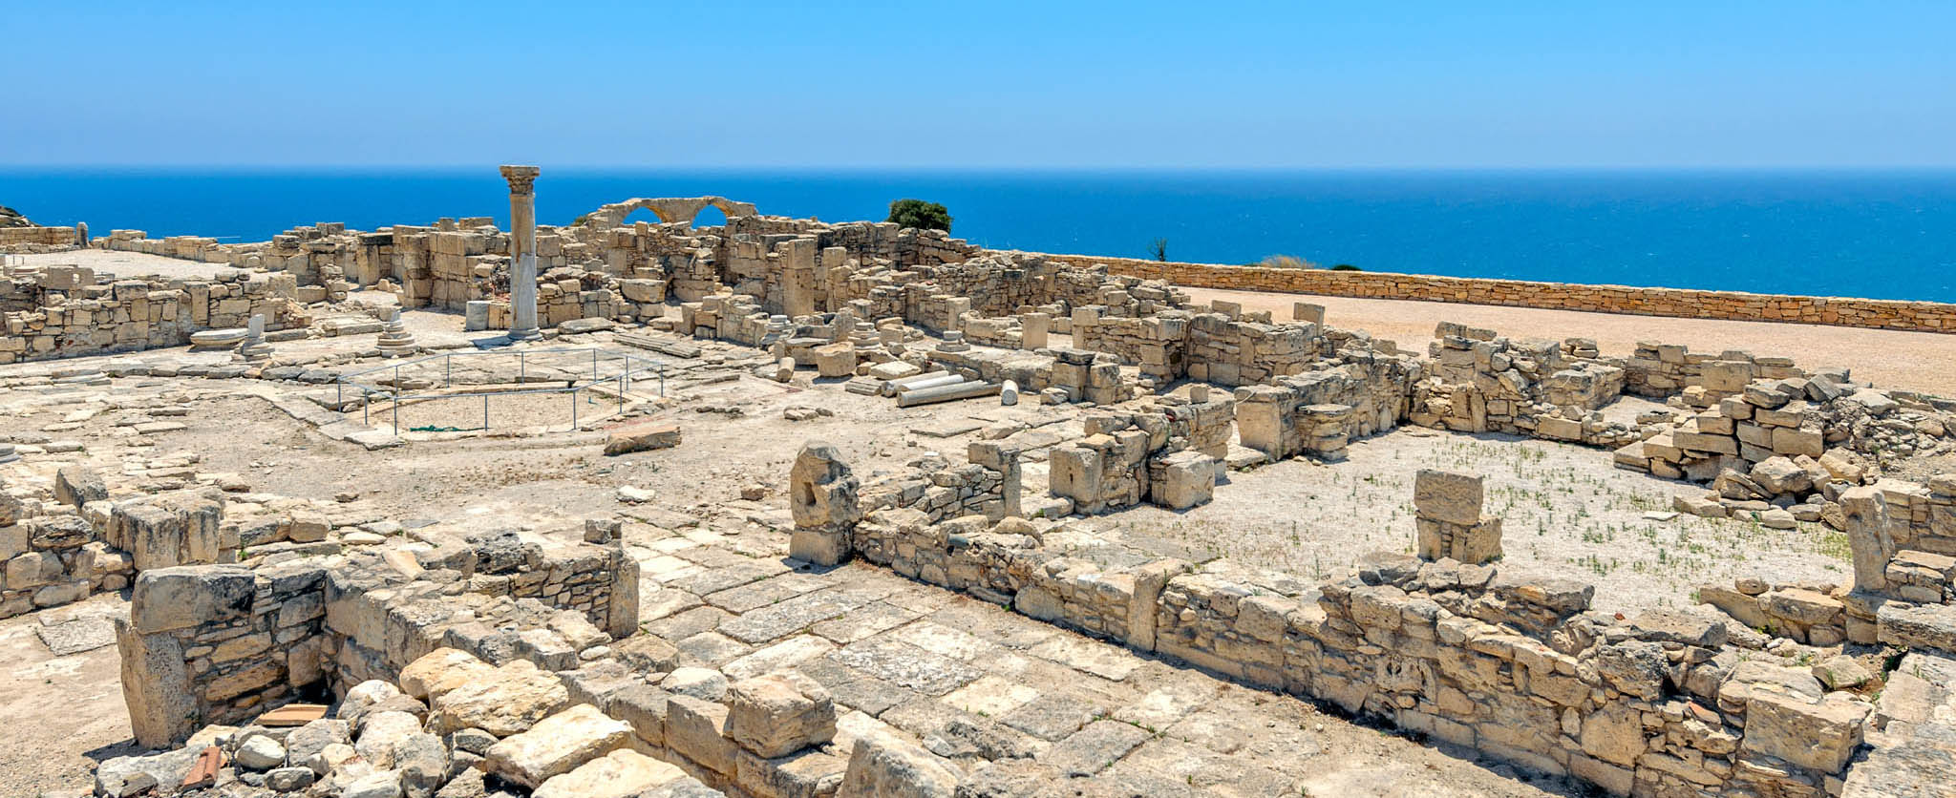
История Кипрской республики
Классический период в истории Кипра — под властью эллинов и римлян: 480 г до н.э. — 330 г.
Классическим принято считать период между 480-м и 330-м годами до н.э. V-й век до н.э. был ознаменован Греко-персидскими войнами, которые затронули и Кипр в том числе. Греки стремились к тому, чтобы изгнать персов со всех греческих земель, к числу которых относился и Кипр. Добиться этого удалось, но на небольшой период: в 450-м и 449-м годах до н.э.
Так, именно Кипр в период правления Эвагораса в Саламисе становится одним из крупнейших культурных и политических центров Эллады. Жители Кипра продолжали поклоняться греческим богам. Внешний вид кипрских монет также разрабатывался греческими художниками.
В период с 310 по 30-й годы до н.э. персы постепенно теряют контроль над Кипром. Окончательно их влияние ослабевает в тот момент, когда Александр Македонский начинает поход на восток. После гибели полководца правителем Кипра становится один из его военачальников, Птолемей. В этот период начинает усиливаться влияние Александрии на культуру и искусство Кипра. Стоит отметить, что династия Птолемеев рассматривала остров в основном в качестве военной базы. Кроме того, в период правления Птолемеев на Кипре широко велась добыча меди и леса для строительства кораблей.
На смену Птолемеям пришли римляне, получившие власть на Кипре в 58-м году до н.э., что в период правления Римской империи Кипр называли «Купрумом», что в переводе с латыни означает «медь».

Slide 7
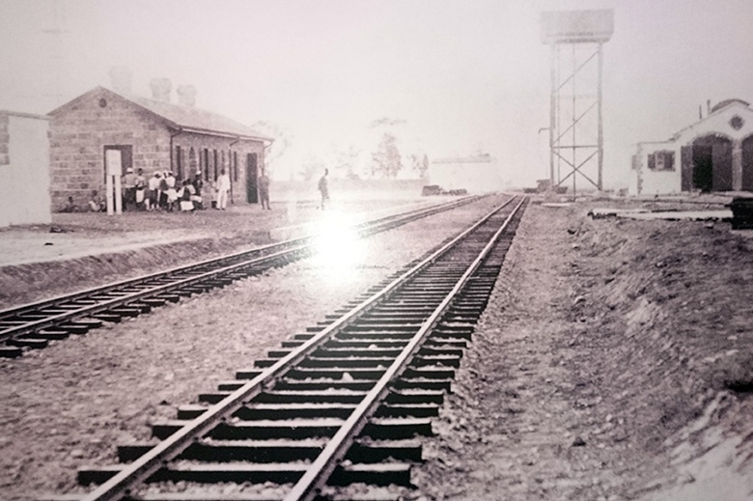
ИСТОРИЯ КИПРСКОЙ РЕСПУБЛИКИ
Кипр как британская колония: 1878 — 1960 гг.
Османская империя теряет власть над островом в 1878-м году, когда в соответствии с секретным соглашением Кипр передается турками Великобритании. Начинается колониальное правление британцев, которое на время ставит крест на мечтах местных жителей о серьезных переменах в экономике, политике и социальной жизни острова. Кипр, давно мечтающий об объединении с Грецией, оказывается под гнетом власти колонистов, который приносит с собой серьезный спад в экономике. В итоге, в октябре 1931-го года на Кипре происходит серьезное восстание. Тем не менее, положительных результатов оно не дает: подавив бунт, колонизаторы еще больше ужесточают существующий режим.
Это движение существует в течение четырех лет: с 1955-го по 1959-й года. На острове создается Национальная организация кипрских борцов или ЭОКА. В конечном итоге Великобритания отказывается от притязаний на остров, однако желанного объединения с Грецией Кипру это так и не приносит. В Цюрихе и Лондоне подписываются соглашения, по которым создается независимая республика Кипр. Первым президентом Кипра становится архиепископ Макариос III. Его правление начинается 13 декабря 1959-го года.

Slide 8
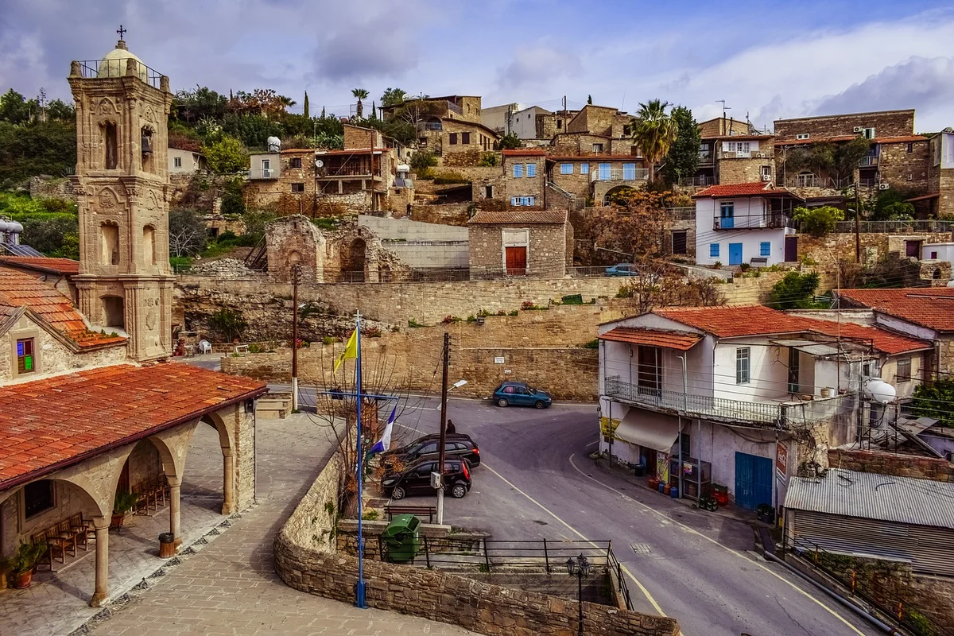
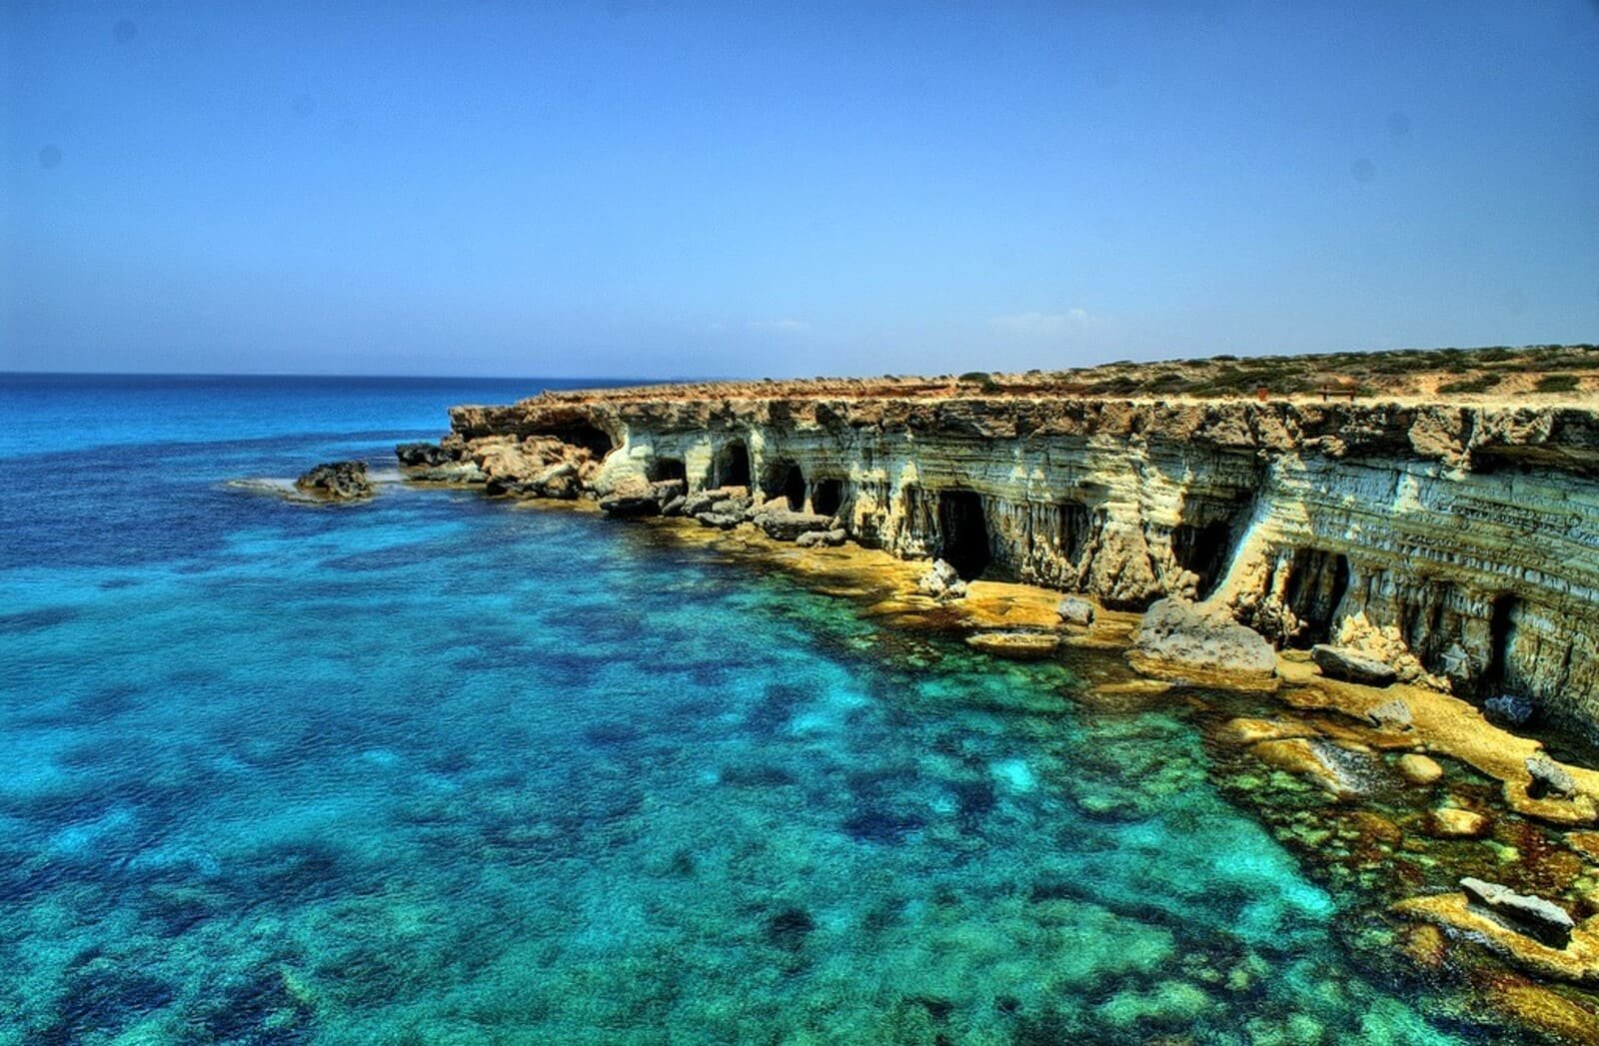
ИСТОРИЯ КИПРСКОЙ РЕСПУБЛИКИ
Современная история Кипра: с 1960-го года и до наших дней
Официально создание Республики Кипр состоялось 16 августа 1960-го года. Новое государство присоединилось к целому ряду международных организаций, среди которых находились Совет Европы, ООН, Британское содружество, Движение неприсоединения.
На Кипре была создана собственная конституция, которая обеспечивала защиту базовых прав и свобод для граждан острова. В то же время этот документ содержал целый ряд положений, из-за которых его применение становилось слишком сложным и практически невозможным.
Президент Кипра предложил целый ряд поправок к конституции в 1963-м году, однако лидеры сообщества турко-киприотов, а также сама Турция отвергли их. В результате турко-киприоты покинули состав кипрского правительства, создав незаконное Временное турко-киприотское правительство.
С 2004-го года Кипр является членом Европейского союза, однако соглашение о вступлении республики в ЕС дополнено специальным протоколом. Он указывает, что законодательство ЕС в случае с Кипром не будет применяться на территориях, неподконтрольных правительству. После того, как кипрская проблема будет решена, протокол утратит свою силу. Сегодня переговоры о решении турко-кипрской проблемы продолжаются.

Slide 9
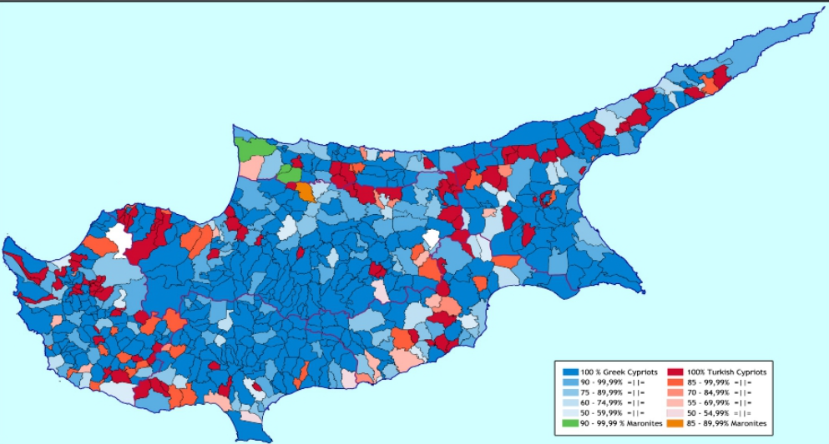
НАСЕЛЕНИЕ
После разделения подавляющее большинство греков-киприотов живёт на юге, а терки-киприоты – на севере. Общее население составляет около 790 тыс. человек, из которых 160 тысяч – турки. Также на Кипре проживают 17 тысяч англичан, не менее 40 тысяч русских, 4 тысячи армян.

Slide 10
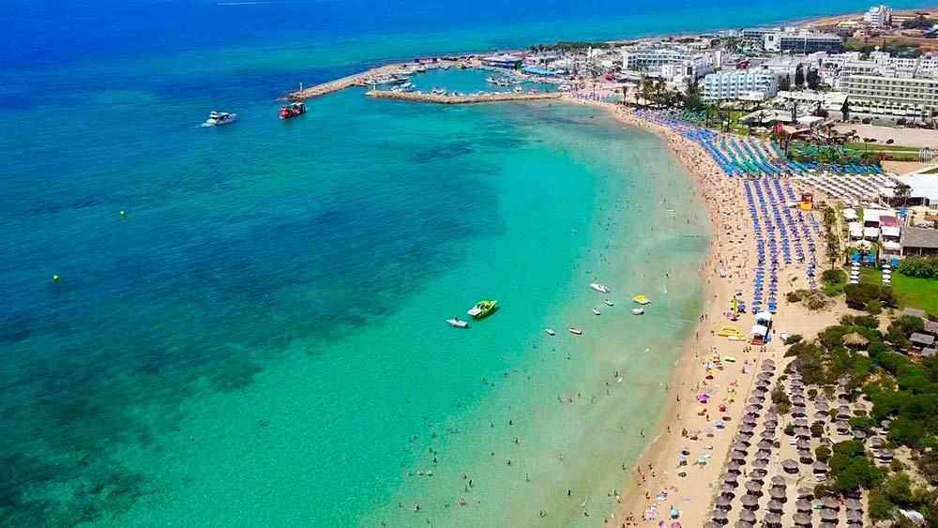
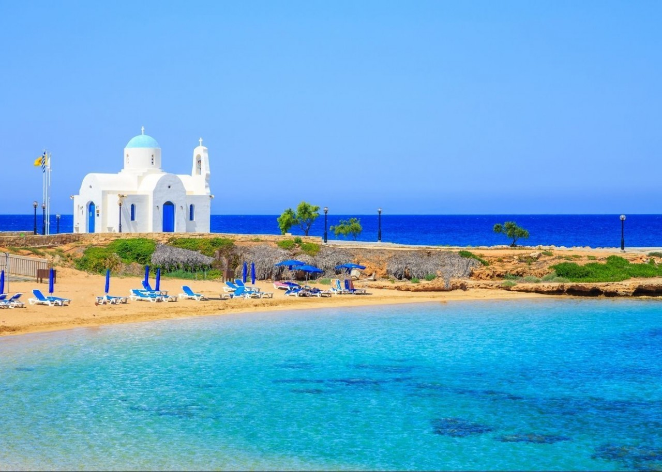
ТУРИЗМ
Туризм на Кипре — одна из ключевых сфер экономики Республики Кипр влияющая на культуру Кипра и её развитие на протяжении многих лет. В 2006 году туризм давал 10,7 % ВВП страны, а общая занятость в туристической сфере оценивалась в 113 тысяч человек. С турпотоком в 4 миллиона туристов в год Кипр занимает 40-е место по популярности в мире и 6-е место по числу туристов на душу населения. Кипр является полноправным членом Всемирной туристской организации с 1975 года.
За последние 6 лет число посещающих Кипр туристов увеличилось на 35%, а прибыль от туризма- на 50 %

Slide 11
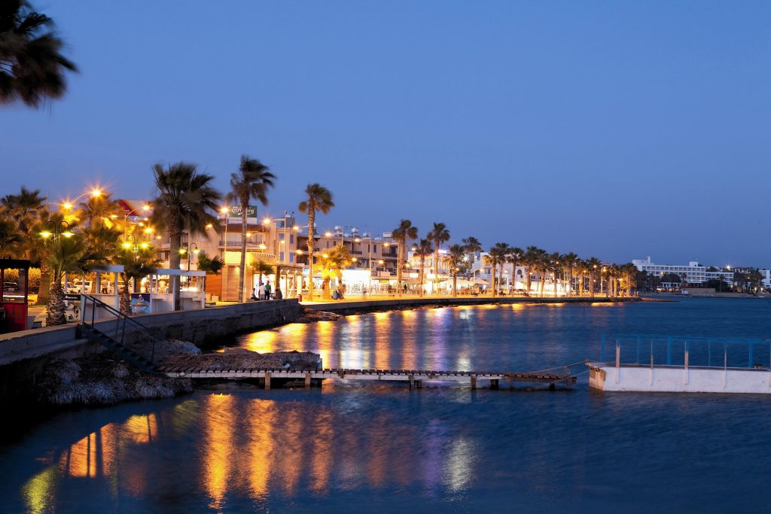
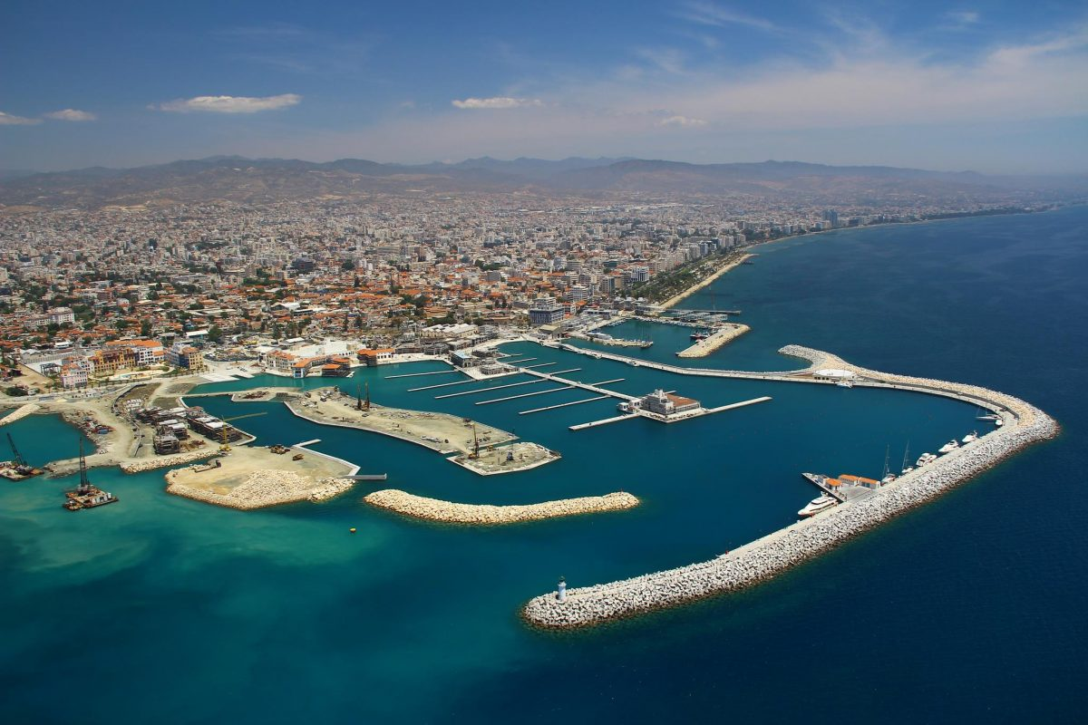
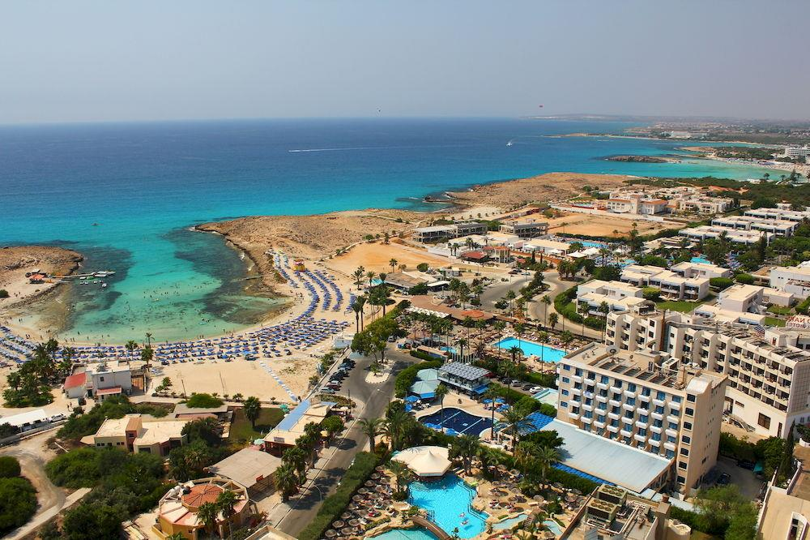
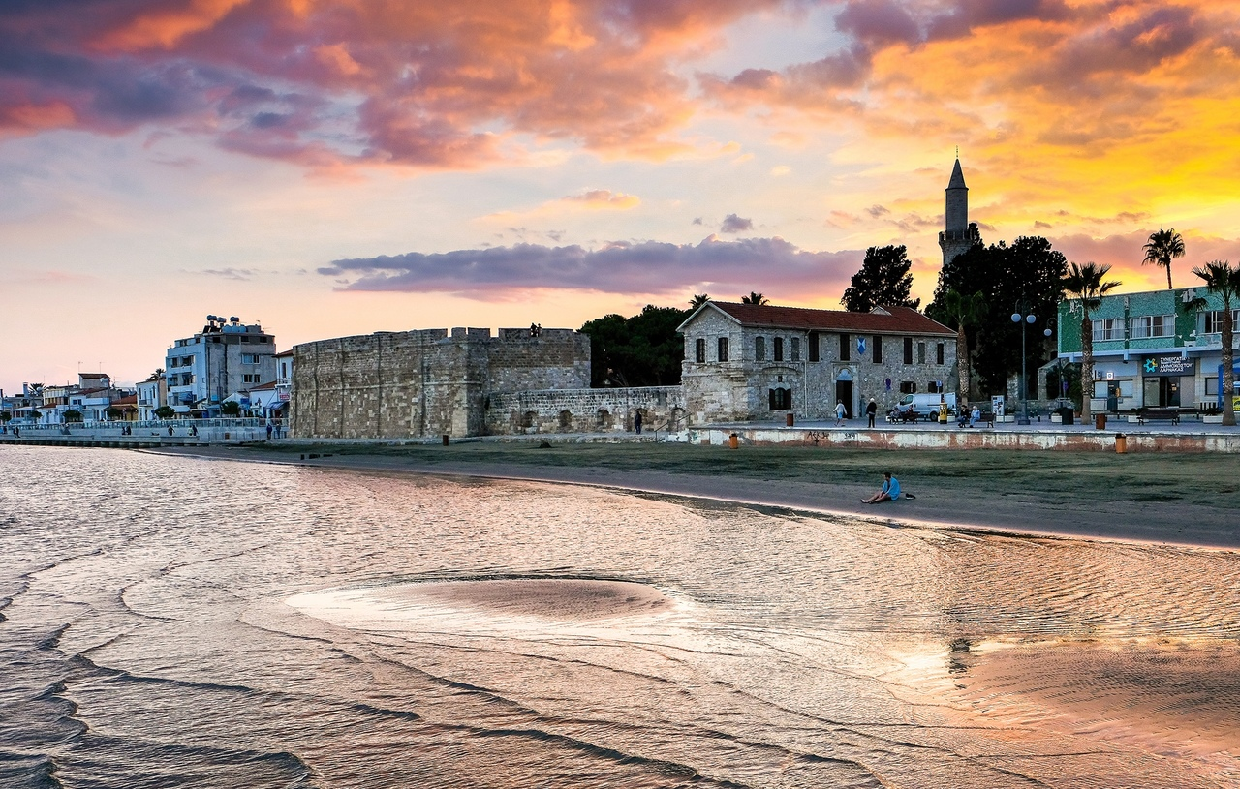
ТУРИЗМ
Крупнеющие курорты:
Пафос
Ларнака
Айя-Напа
Лимасол

Slide 12
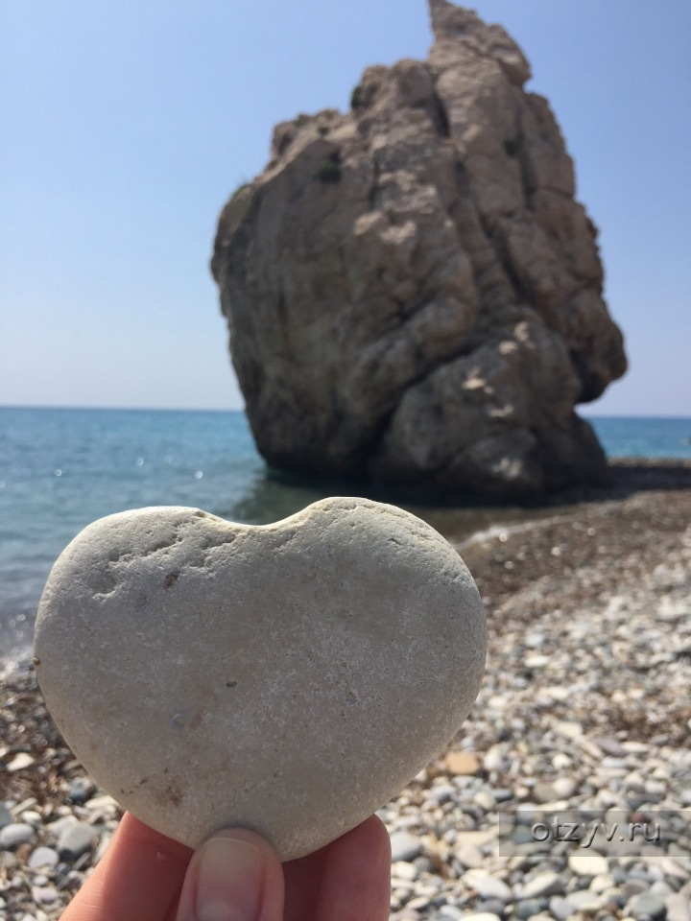
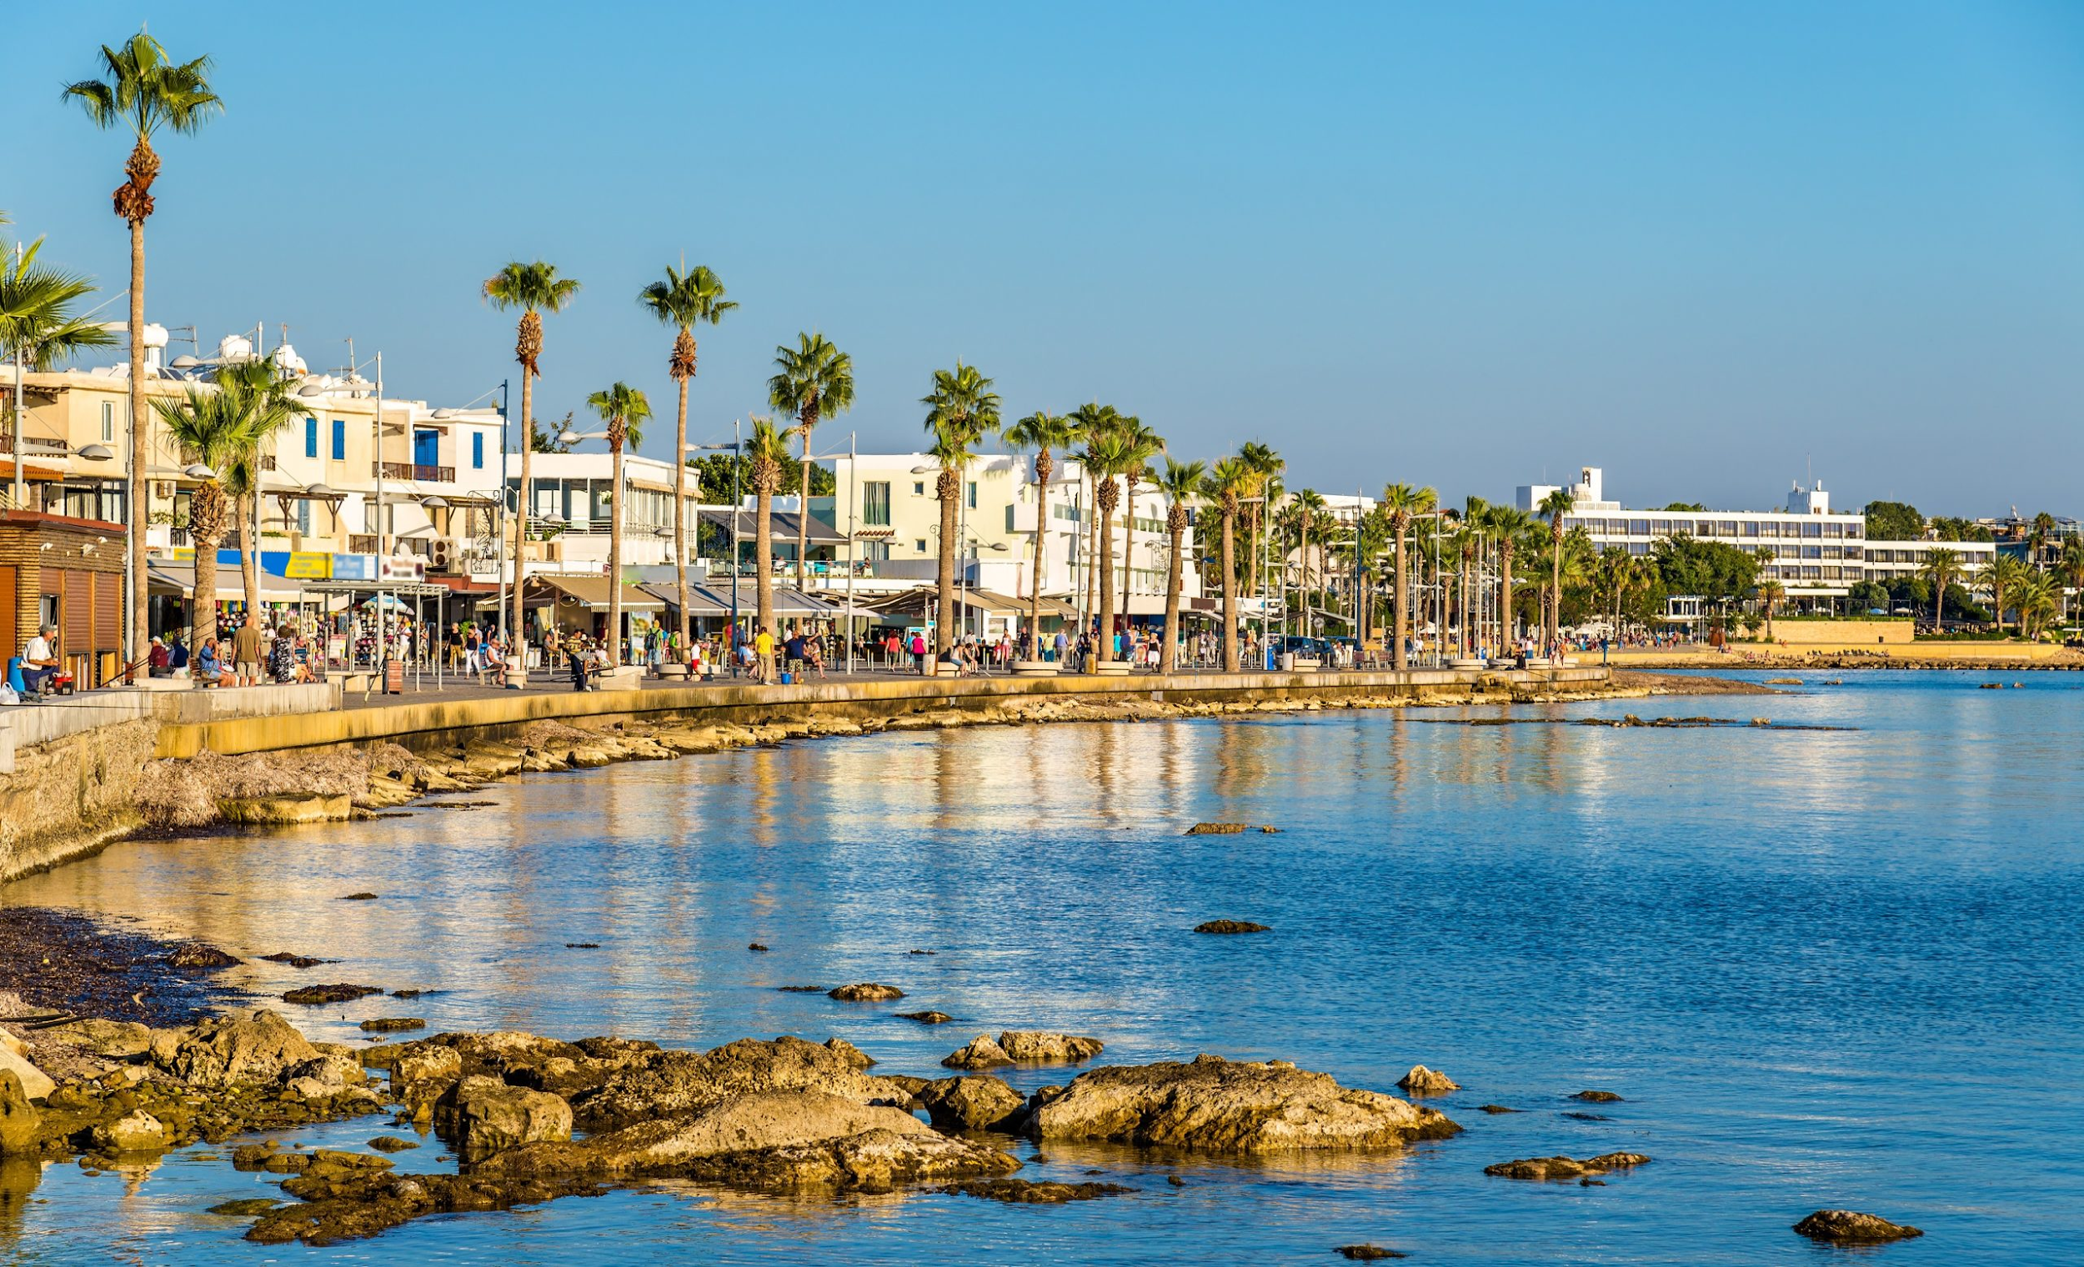
ТУРИЗМ
Город Пафос включён в список мирового культурного наследия ЮНЕСКО, и также известен тем, что вблизи от него находится бухта Афродиты. По легенде, в этом месте богиня любви и красоты родилась из пены морской. Также есть легенда: кто найдет на берегу бухты камень в виде сердца, найдет себе большую любовь.

Slide 13
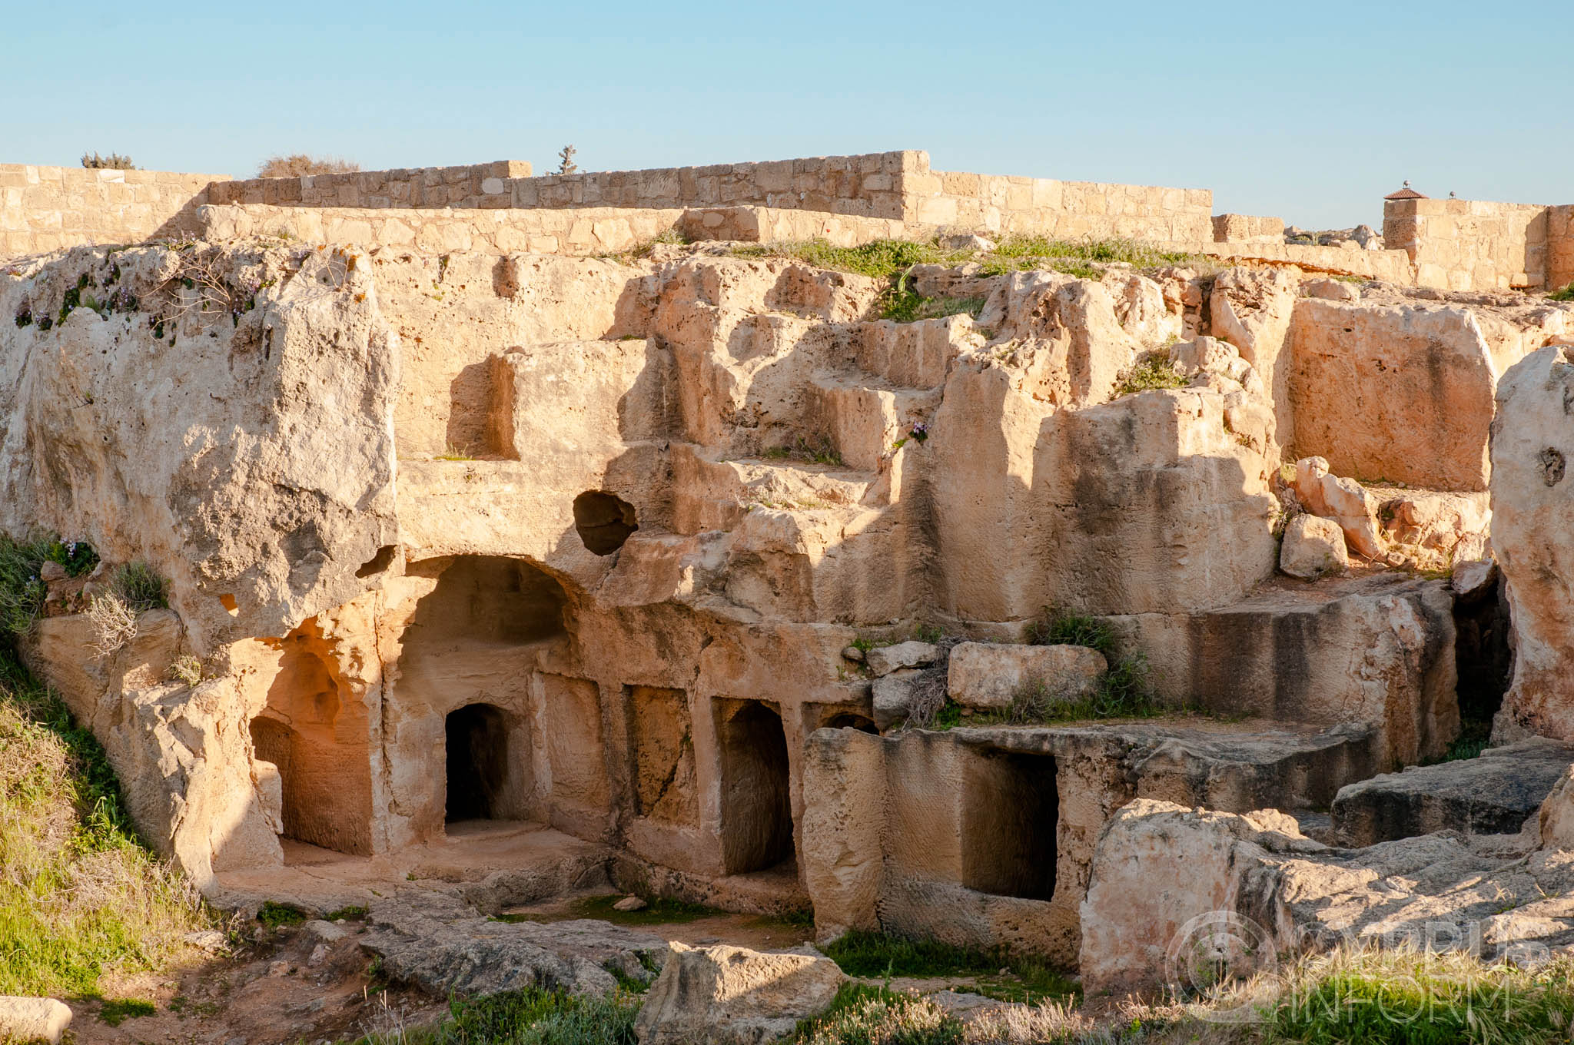
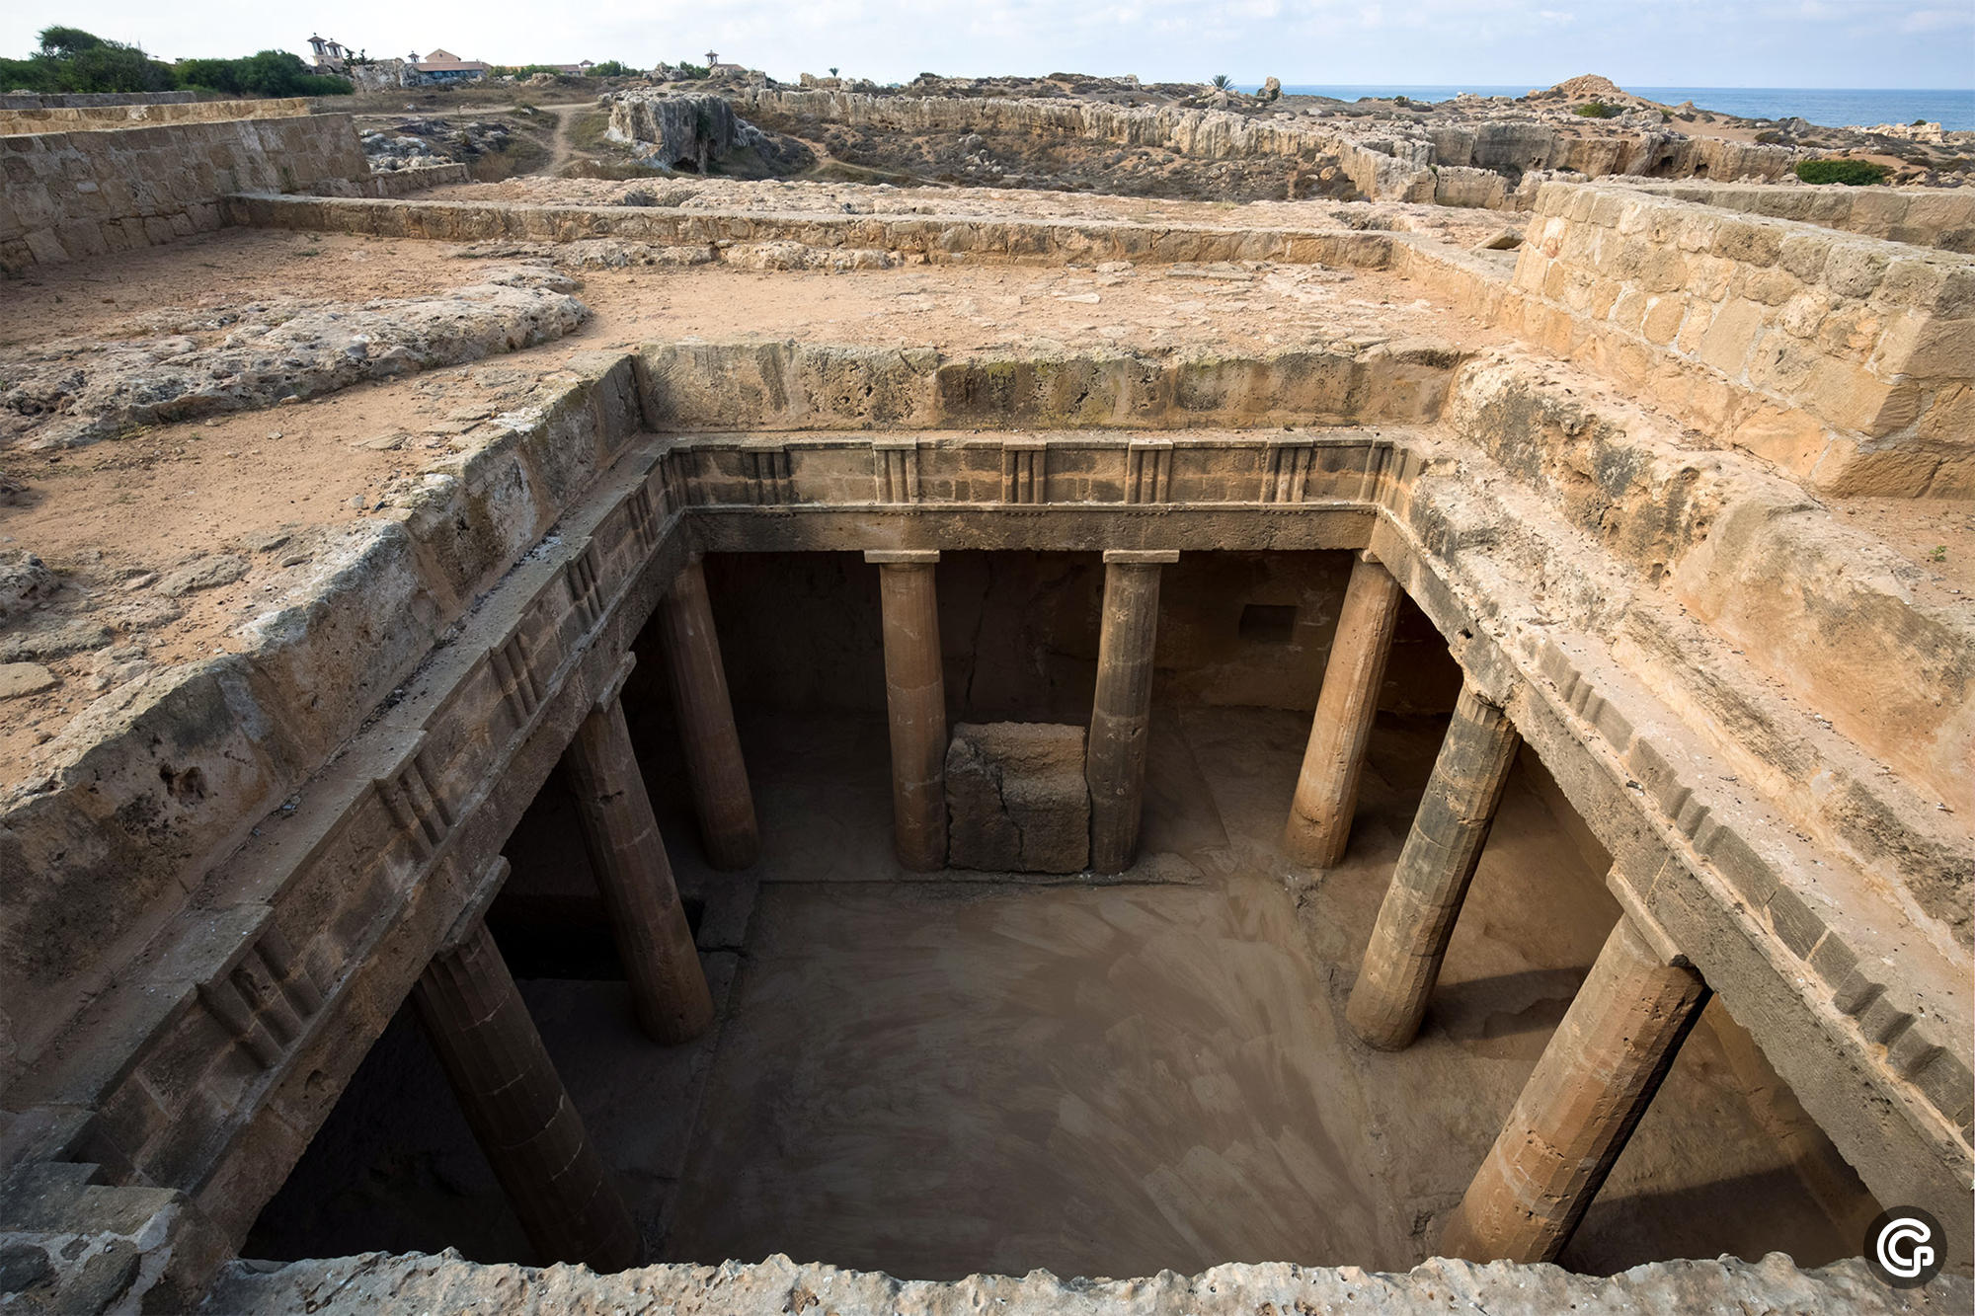
ДОСТОПРИМЕЧАТЕЛЬНОСТИ
Гробницы царей в Пафосе
Гробницы царей в Пафосе — это некрополь, построенный в IV—III столетия до нашей эры. Хоть гробницы и названы царскими, здесь вы не найдёте могилы правителей, лишь захоронения здешней знати. Задолго до обнаружения этого места археологами, эти края разграбили искатели сокровищ, а до настоящего времени сохранились лишь внешние стены сооружений.

Slide 14
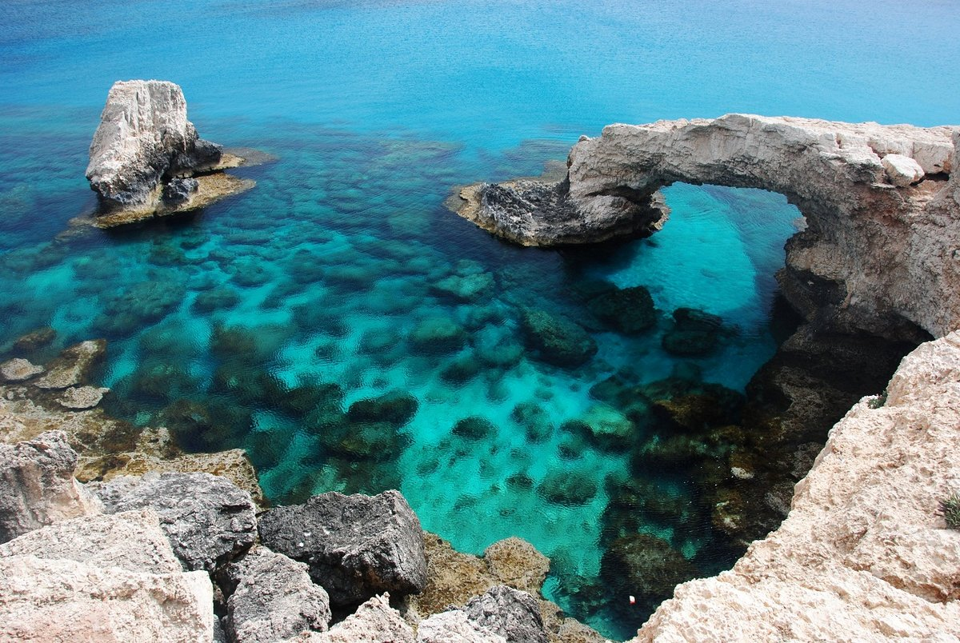
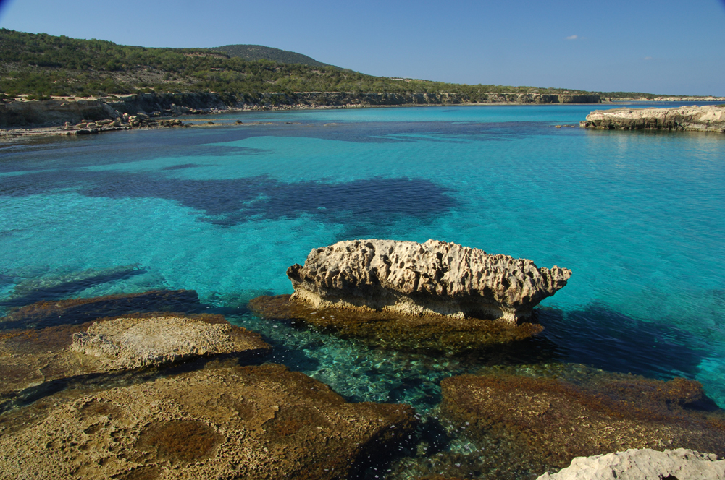
ДОСТОПРИМЕЧАТЕЛЬНОСТИ
Голубая лагуна (г. Айя-Напа)
Голубая лагуна относится к природным памятникам страны, находящаяся вблизи известного курортного города Айя-Напа. Место необычайно красиво, сочетает в себе величественные скалы, яркую зелень и лазурь прибрежных вод моря. Вода здесь до того кристально чиста, что даже не заходя в неё, вы сможете увидеть разных пёстрых рыб.

Slide 15
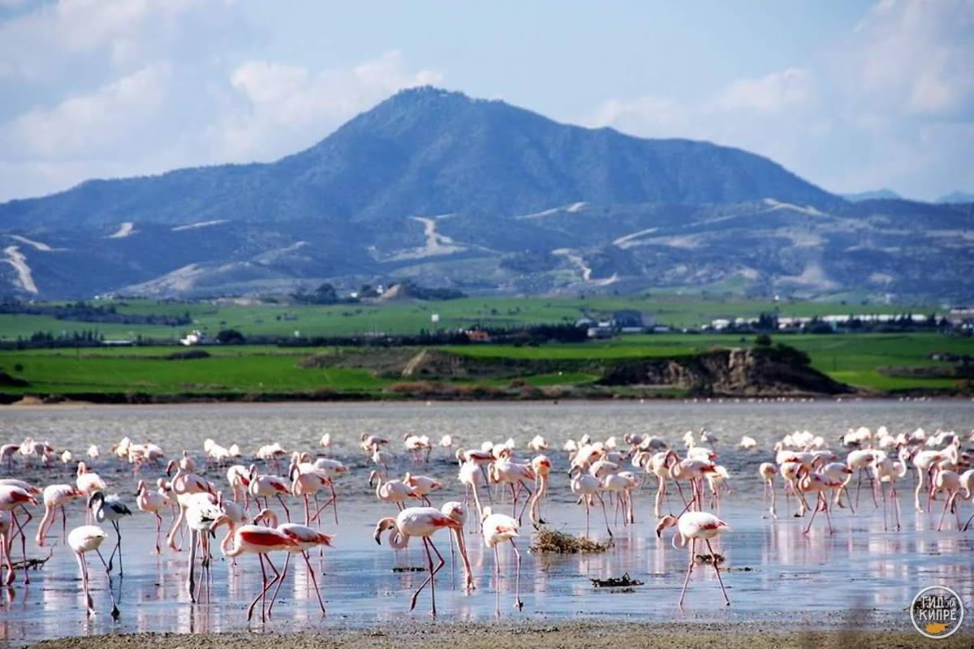
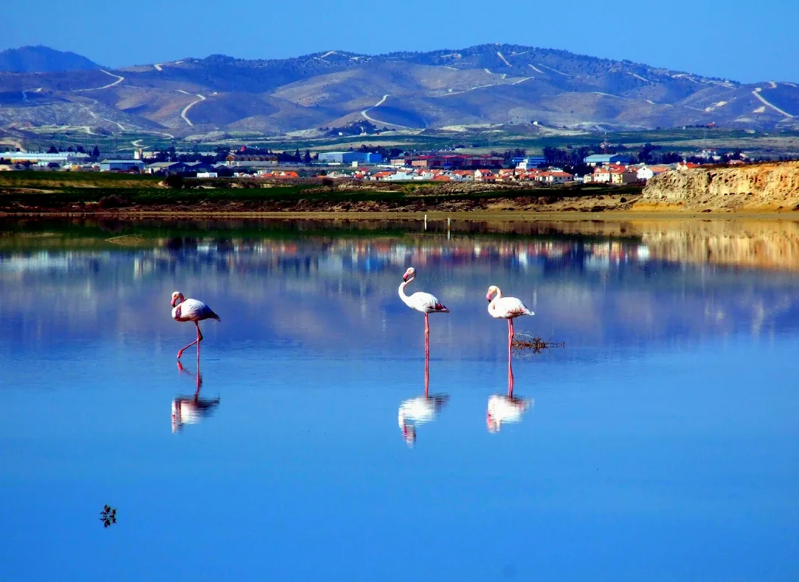
ДОСТОПРИМЕЧАТЕЛЬНОСТИ
Соленое озеро и фламинго (г. Ларнака)
Большинство путешественников, которые бывали на Кипре, хотя бы единожды ездили вдоль белоснежных берегов Солёного озера, что располагается между Ларнакой и деревней Дромоласкиас. Место представляет собой несколько смежных озёр, что занимают примерно два квадратных километра территории. Здесь можно встретить множество животных. Однако главнее всего здесь удивительные фламинго, что прилетают в эти края в зимний сезон. Из-за этого с осени до весны посетители могут лицезреть красоту и грациозность розовых птиц. Близко подойти к птицам не получится, поскольку они весьма осторожны, из-за чего держат дистанцию с человеком и находятся далеко от берега. Чтобы разглядеть их во всей красоте, некоторые путешественники даже приносят с собой бинокли.

Slide 16
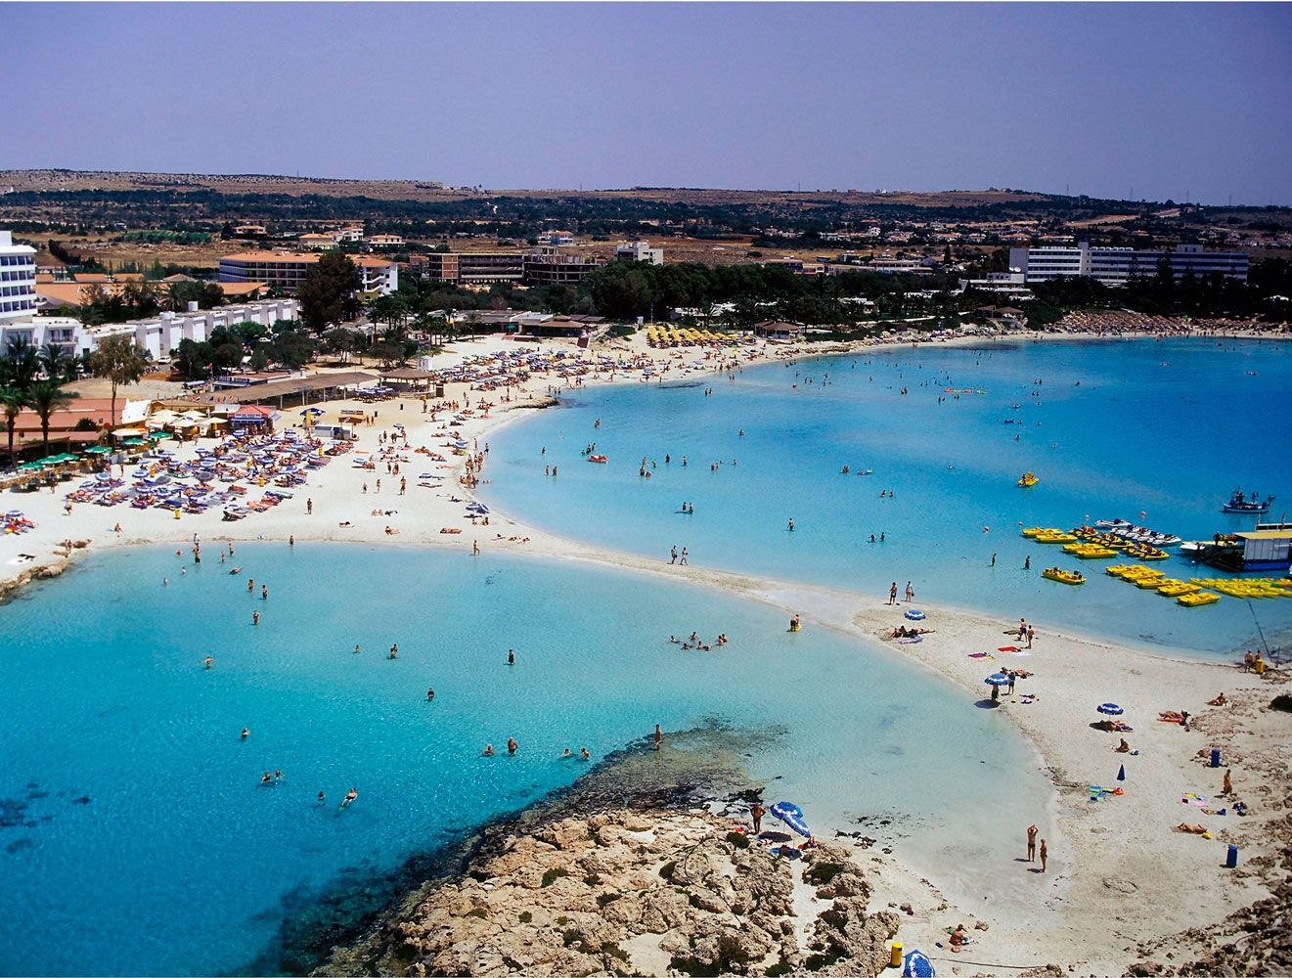
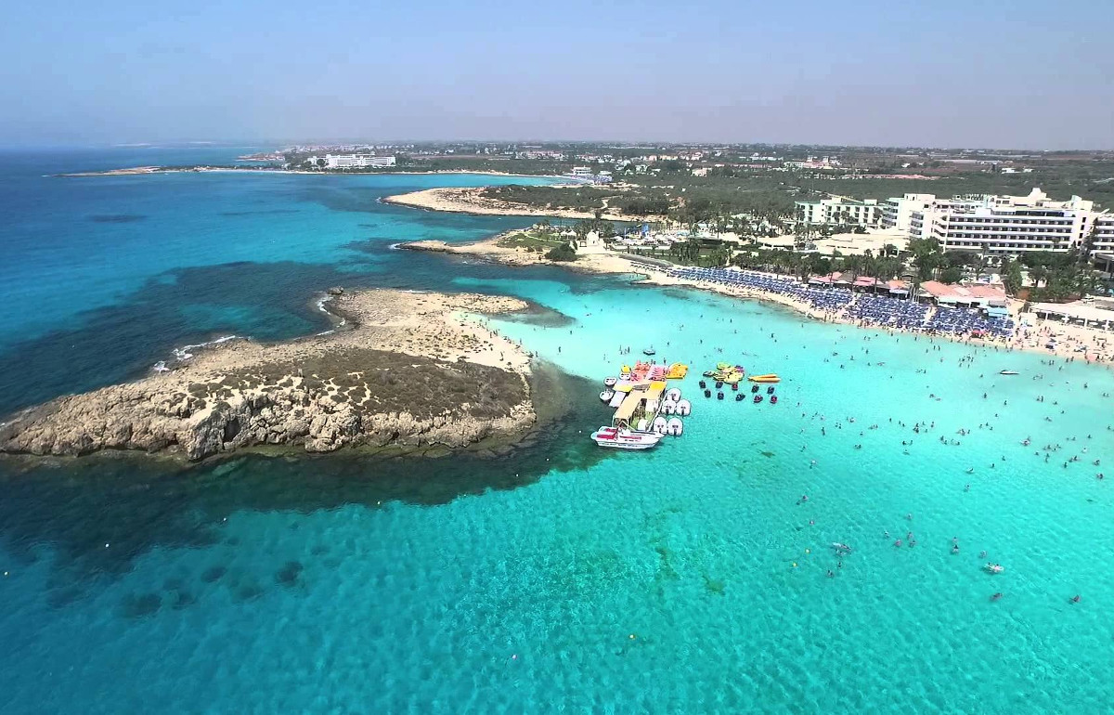
ДОСТОПРИМЕЧАТЕЛЬНОСТИ
Пляж Нисси Бич (г. Айя-Напа)
Известное место Айя Напа считают молодёжным курортом, а Нисси Бич является наиболее привлекательным пляжем. Летом побережье переполнено сотнями гостей города. Главной особенностью этой достопримечательности считают песчаную косу и небольшой остров. Территория отлично подходит для любителей веселиться несколько дней. К сожалению, здесь не получится найти уединение.

Slide 17
https://ru.wikipedia.org/wiki/Туризм_на_Кипре (Информация про туризм на Кипре)
https://zen.yandex.ru/media/id/5e7b8daa7bdb6e1b170e5cd0/top35-glavnye-dostoprimechatelnosti-kipra-chto-posmotret-i-kuda-shodit-foto-s-opisaniem-5f1c701409237c61745a5761 (Информация про достопримечательности Кипра)
https://countrymeters.info/ru/Cyprus (Население Кипра)
https://cyprusmagazine.ru/istoriya-kipra/ (История Кипра)
https://cyprusbutterfly.com.cy/blogs/cyprus-within-the-british-empire (Кипр в составе Британской империи)
https://beentocyprus.com/istoriya-kipra.html (История Кипра)
https://blazon.ru/strany/gerb-kipra.html (История возникновения Герба Кипра)
https://cyprusbutterfly.com.cy/reference/cyprus-flag (История возникновения Флага Кипра)

